Slide 1
Computer and Information Model
Human Computer Interaction
Hoan Ng

Slide 2
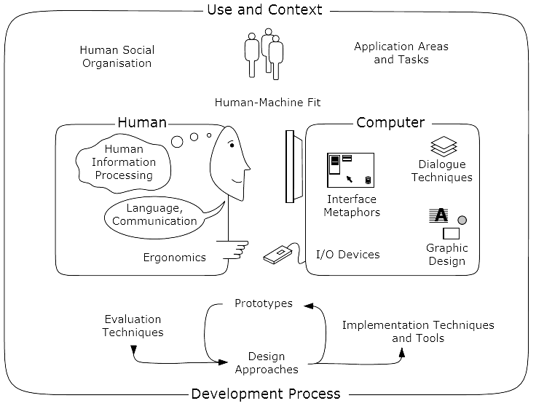
Content
The nature of Human-Computer Interaction. Adapted from the ACM SIGCHI
Curricula for Human-Computer Interaction [Hewett et al., 2002]

Slide 3
Reference
DonaldNorman, The Design of Everyday Things, MITPress, 23 Dec 2013
Dix, Finlay…, Human-Computer Interaction, 3nd

Slide 4
Agenda
Computer
Input Devices
Display devices
Notes:
Psychopathology : (y học) tâm thần học
Psychology : tâm lý học

Slide 5

Interacting with computers
to understand human–computer interaction … need to understand computers!
what goes in and out devices, paper, sensors, etc.
what can it do? memory, processing, networks

Slide 6
The Computer
A computer system is made up of various elements
Each of these elements affects the interaction
Input devices – text entry and pointing
Output devices – screen (small & large), digital paper
Virtual reality – special interaction and display devices
Physical interaction – e.G. Sound, haptic, bio-sensing
Paper – as output (print) and input (scan)
Memory – RAM & permanent media, capacity & access
Processing – speed of processing, networks
Notes:
Một hệ thống máy tính được tạo thành từ các yếu tố khác nhau
Mỗi yếu tố ảnh hưởng đến sự tương tác
Thiết bị nhập - nhập văn bản và trỏ
Thiết bị đầu ra - màn hình (nhỏ và lớn), giấy kỹ thuật số
Thực tế ảo - các thiết bị tương tác và hiển thị đặc biệt
Tương tác vật lý - e.G. Âm thanh, haptic, cảm nhận sinh học
Giấy - như đầu ra (in) và đầu vào (quét)
Bộ nhớ RAM và phương tiện truyền thông vĩnh viễn, dung lượng và truy cập
Xử lý - tốc độ xử lý, mạng lưới

Slide 7
A ‘typical’ computer system
?
screen, or monitor, on which there are windows
keyboard
mouse/trackpad
variations
desktop
laptop
PDA
the devices dictate the styles of interaction that the system supports
If we use different devices, then the interface will support a different style of interaction
Notes:
màn hình hoặc màn hình, trên đó có cửa sổ
bàn phím
chuột / trackpad
biến thể
máy tính để bàn
máy tính xách tay
PDA
các thiết bị này chỉ ra các kiểu tương tác mà hệ thống hỗ trợ
Nếu chúng ta sử dụng các thiết bị khác nhau thì giao diện sẽ hỗ trợ một kiểu tương tác khác

Slide 8
How many …
computers in your house?
hands up, … … none, 1, 2 , 3, more!!
computers in your pockets?
are you thinking …
… PC, laptop, PDA ??

Slide 9
How many computers …
in your house?
PC
TV, VCR, DVD, HiFi, cable/satellite TV
microwave, cooker, washing machine
central heating
security system
can you think of more?
in your pockets?
PDA
phone, camera
smart card, card with magnetic strip?
electronic car key
USB memory
try your pockets and bags

Slide 10
Interactivity?
Long ago in a galaxy far away … batch processing
punched card stacks or large data files prepared
long wait ….
line printer output
… and if it is not right …
Now most computing is interactive
rapid feedback
the user in control (most of the time)
doing rather than thinking …
Is faster always better?

Slide 11
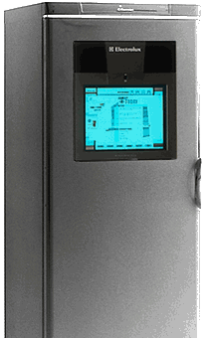
Richer interaction
sensors
and devices
everywhere

Slide 12
Text entry devices
Keyboards (QWERTY et al.)
Chord keyboards, phone pads
Handwriting, speech

Slide 13
Keyboards
Most common text input device
Allows rapid entry of text by experienced users
Keypress closes connection, causing a character code to be sent
Usually connected by cable, but can be wireless

Slide 14
layout – QWERTY
Standardised layout
but …
non-alphanumeric keys are placed differently
accented symbols needed for different scripts
minor differences between UK and USA keyboards
QWERTY arrangement not optimal for typing – layout to prevent typewriters jamming!
Alternative designs allow faster typing but large social base of QWERTY typists produces reluctance to change.
Notes:
This gave more distance between letters to help prevent the type bars from tangling up

Slide 15
QWERTY (ctd)

Slide 16
Alternative keyboard layouts
Alphabetic
keys arranged in alphabetic order
not faster for trained typists
not faster for beginners either!
Dvorak
common letters under dominant fingers
biased towards right hand
common combinations of letters alternate between hands
10-15% improvement in speed and reduction in fatigue
But - large social base of QWERTY typists produce market pressures not to change

Slide 17
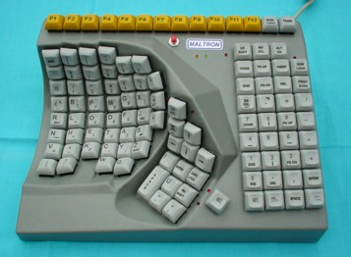
Special keyboards
Designs to reduce fatigue for RSI
For one handed use
E.G. The maltron left-handed keyboard
Notes:
RSI (repetitive strain injury)

Slide 18
Chord keyboards
Only a few keys - four or 5
Letters typed as combination of keypresses
Compact size
– Ideal for portable applications
Short learning time – keypresses reflect letter shape
Fast
– Once you have trained
But - social resistance, plus fatigue after extended use
NEW – niche market for some wearables

Slide 19
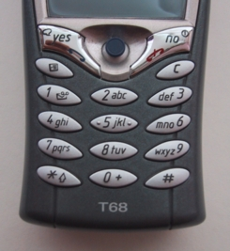
Phone pad and T9 entry
use numeric keys with multiple presses
2 – a b c 6 - m n o
3 - d e f 7 - p q r s
4 - g h i 8 - t u v
5 - j k l 9 - w x y z
hello = 4433555[pause]555666
surprisingly fast!
T9 predictive entry
type as if single key for each letter
use dictionary to ‘guess’ the right word
hello = 43556 …
but 26 -> menu ‘am’ or ‘an’

Slide 20
Handwriting recognition
Text can be input into the computer, using a pen and a digesting tablet
natural interaction
Technical problems:
capturing all useful information - stroke path, pressure, etc. in a natural manner
segmenting joined up writing into individual letters
interpreting individual letters
coping with different styles of handwriting
Used in PDAs, and tablet computers … … leave the keyboard on the desk!

Slide 21
Speech recognition
Improving rapidly
Most successful when:
single user – initial training and learns peculiarities
limited vocabulary systems
Problems with
external noise interfering
imprecision of pronunciation
large vocabularies
different speakers

Slide 22
Numeric keypads
For entering numbers quickly:
Calculator, PC keyboard
For telephones
Not the same!!
Atm like phone
1
2
3
7
8
9
4
5
6
4
5
6
7
8
9
1
2
3
*
0
#
0
.
=
telephone
calculator

Slide 23
Positioning, Pointing and Drawing
mouse, touchpad trackballs, joysticks etc. touch screens, tablets, eyegaze, cursors
Notes:
chuột, touchball trackball, joysticks vv màn hình cảm ứng, viên thuốc, mắt nhìn, con trỏ

Slide 24
The mouse
Handheld pointing device
very common
easy to use
Two characteristics
planar movement
buttons
(usually from 1 to 3 buttons on top, used for making a selection, indicating an option, or to initiate drawing etc.)

Slide 25
The mouse (ctd)
Mouse located on desktop
requires physical space
no arm fatigue
Relative movement only is detectable.
Movement of mouse moves screen cursor
Screen cursor oriented in (x, y) plane, mouse movement in (x, z) plane …
… an indirect manipulation device.
device itself doesn’t obscure screen, is accurate and fast.
hand-eye coordination problems for novice users

Slide 26
How does it work?
Two methods for detecting motion
Mechanical
Ball on underside of mouse turns as mouse is moved
Rotates orthogonal potentiometers
Can be used on almost any flat surface
Optical
light emitting diode on underside of mouse
may use special grid-like pad or just on desk
less susceptible to dust and dirt
detects fluctuating alterations in reflected light intensity to calculate relative motion in (x, z) plane
Notes:
Hai phương pháp phát hiện chuyển động
Cơ khí
Bóng phía dưới chuột khi chuột di chuyển
Xoay chiết áp trực giao
Có thể sử dụng trên hầu hết các bề mặt phẳng
Quang học
đèn báo phát sáng dưới đáy chuột
có thể sử dụng tấm lưới đặc biệt hoặc chỉ trên bàn
ít bị bụi và bụi bẩn
phát hiện thay đổi dao động trong cường độ ánh sáng phản xạ để tính chuyển động tương đối trong mặt phẳng (x, z)

Slide 27
Even by foot …
Some experiments with the footmouse
Controlling mouse movement with feet …
Not very common :-)
But foot controls are common elsewhere:
Car pedals
Sewing machine speed control
Organ and piano pedals
Notes:
Một số thí nghiệm với các footmouse
Kiểm soát chuyển động chuột với bàn chân ...
Không phải rất phổ biến :-)
Nhưng điều khiển chân thường thấy ở những nơi khác:
Bàn đạp xe
Kiểm soát tốc độ máy may
Bàn đạp cơ và bàn đạp

Slide 28
Touchpad
Small touch sensitive tablets
‘Stroke’ to move mouse pointer
Used mainly in laptop computers
Good ‘acceleration’ settings important
Fast stroke
Lots of pixels per inch moved
Initial movement to the target
Slow stroke
Less pixels per inch
For accurate positioning
Notes:
Máy tính nhạy cảm cảm ứng nhỏ
'Stroke' để di chuyển con trỏ chuột
Được sử dụng chủ yếu trong máy tính xách tay
Cài đặt 'tăng tốc tốt' quan trọng
Đột qu Fast nhanh
Rất nhiều pixel trên một inch di chuyển
Chuyển động ban đầu đến mục tiêu
Đột qu Slow chậm
Ít điểm ảnh trên mỗi inch
Để định vị chính xác

Slide 29
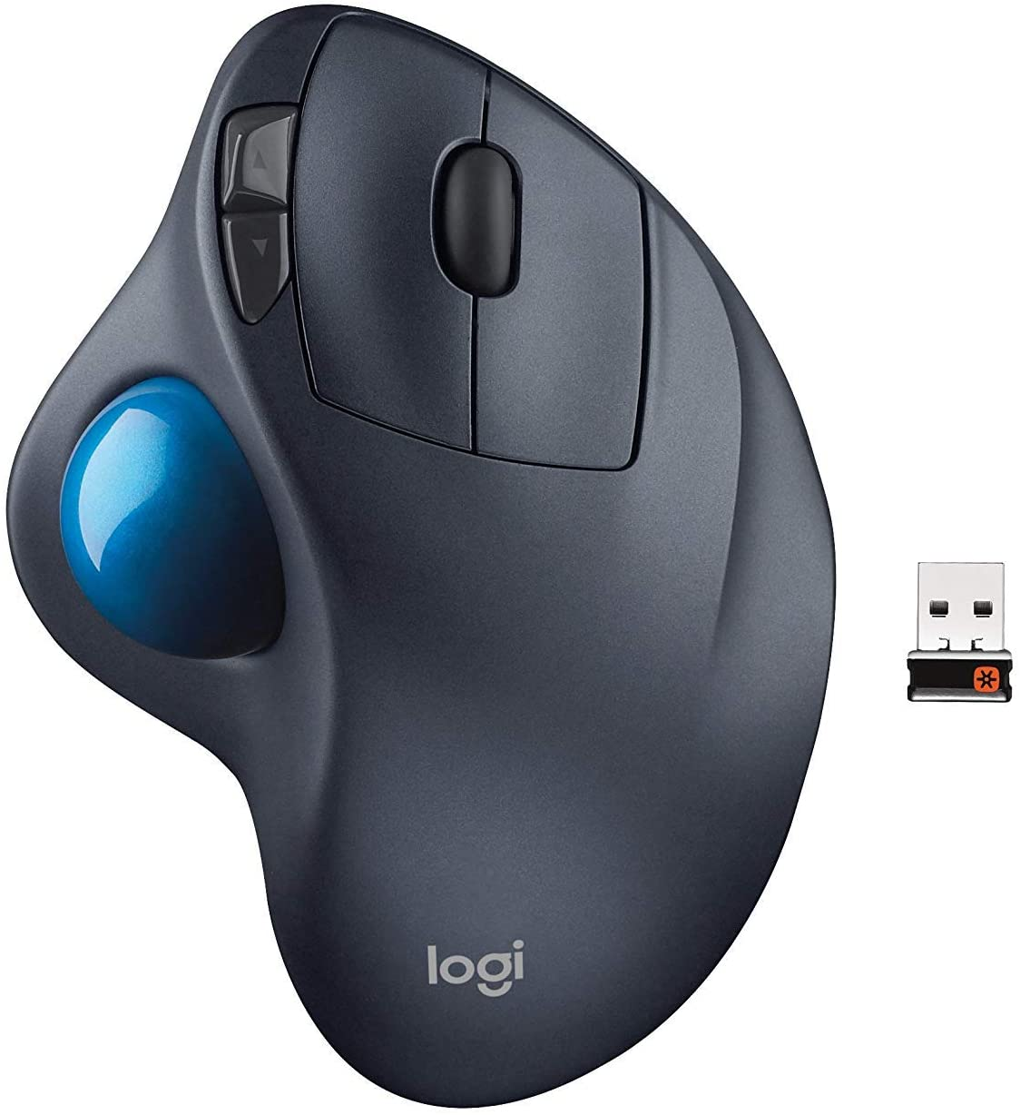
Trackball and thumbwheels
Trackball
ball is rotated inside static housing
like an upsdie down mouse!
relative motion moves cursor
indirect device, fairly accurate
separate buttons for picking
very fast for gaming
used in some portable and notebook computers.
Thumbwheels …
for accurate CAD – two dials for X-Y cursor position
for fast scrolling – single dial on mouse
Notes:
Trackball
bóng được xoay trong nhà ở tĩnh
giống như một con chuột xuống updie!
chuyển động tương đối di chuyển con trỏ
thiết bị gián tiếp, khá chính xác
các nút riêng biệt để chọn
rất nhanh để chơi game
được sử dụng trong một số máy tính xách tay và xách tay.
Thumbwheels ...
cho CAD chính xác - hai mặt số cho vị trí con trỏ X-Y
cho di chuyển nhanh - quay số đơn trên chuột

Slide 30
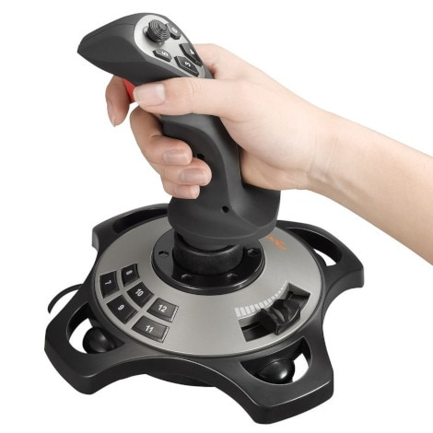
Joystick and keyboard nipple
Joystick
indirect pressure of stick = velocity of movement
buttons for selection on top or on front like a trigger
often used for computer games aircraft controls and 3D navigation
Keyboard nipple
for laptop computers
miniature joystick in the middle of the keyboard
Notes:
Cần điều khiển
gián tiếp? áp lực của thanh = vận tốc
nút để lựa chọn? trên đầu hoặc phía trước như một kích hoạt
thường được sử dụng cho các trò chơi máy tính? điều khiển máy bay và điều hướng 3D
Núm vú bàn phím
cho máy tính xách tay
cần điều khiển thu nhỏ ở giữa bàn phím

Slide 31
Touch-sensitive screen
Detect the presence of finger or stylus on the screen.
works by interrupting matrix of light beams, capacitance changes or ultrasonic reflections
direct pointing device
Advantages:
fast, and requires no specialised pointer
good for menu selection
suitable for use in hostile environment: clean and safe from damage.
Disadvantages:
finger can mark screen
imprecise (finger is a fairly blunt instrument!)
difficult to select small regions or perform accurate drawing
lifting arm can be tiring
Notes:
Phát hiện sự hiện diện của ngón tay hoặc bút trên màn hình.
hoạt động bằng cách gián đoạn ma trận của chùm ánh sáng, thay đổi điện dung hoặc phản xạ siêu âm
thiết bị trỏ trực tiếp
Ưu điểm:
nhanh và không đòi hỏi con trỏ chuyên dụng
tốt cho việc lựa chọn menu
phù hợp để sử dụng trong môi trường thù địch: sạch sẽ và an toàn không bị hư hỏng.
Nhược điểm:
ngón tay có thể đánh dấu màn hình
không chính xác (ngón tay là một công cụ khá ngớ ngẩn!)
khó chọn các vùng nhỏ hoặc thực hiện vẽ chính xác
tay nâng có thể mệt mỏi

Slide 32
Stylus and light pen
Stylus
small pen-like pointer to draw directly on screen
may use touch sensitive surface or magnetic detection
used in PDA, tablets PCs and drawing tables
Light Pen
now rarely used
uses light from screen to detect location
BOTH …
very direct and obvious to use
but can obscure screen
Notes:
Stylus
con trỏ nhỏ giống như con trỏ để vẽ trực tiếp trên màn hình
có thể sử dụng bề mặt nhạy cảm hoặc phát hiện từ tính
được sử dụng trong PDA, máy tính bảng và bảng vẽ
Light Pen
bây giờ hiếm khi được sử dụng
sử dụng ánh sáng từ màn hình để phát hiện vị trí
Cả hai ...
rất trực tiếp và rõ ràng để sử dụng
nhưng có thể che giấu màn hình

Slide 33
Digitizing tablet
Mouse like-device with cross hairs
used on special surface - rather like stylus
very accurate - used for digitizing maps

Slide 34
Eyegaze
Control interface by eye gaze direction
E.G. Look at a menu item to select it
Uses laser beam reflected off retina
… A very low power laser!
Mainly used for evaluation (ch x)
Potential for hands-free control
High accuracy requires headset
Cheaper and lower accuracy devices available sit under the screen like a small webcam
Notes:
Điều khiển giao diện bằng mắt nhìn theo hướng
VÍ DỤ. Xem mục trình đơn để chọn
Sử dụng chùm tia laser phản xạ khỏi võng mạc
... Một laser năng lượng rất thấp!
Chủ yếu được sử dụng để đánh giá (ch x)
Khả năng kiểm soát rảnh tay
Tính chính xác cao đòi hỏi tai nghe
Thiết bị rẻ hơn và có độ chính xác thấp hơn có sẵn? ngồi dưới màn hình như một webcam nhỏ

Slide 35
Cursor keys
Four keys (up, down, left, right) on keyboard.
Very, very cheap, but slow.
Useful for not much more than basic motion for text-editing tasks.
No standardised layout, but inverted “T”, most common
Notes:
Bốn phím (lên, xuống, trái, phải) trên bàn phím.
Rất, rất rẻ, nhưng chậm.
Hữu ích cho không nhiều hơn chuyển động cơ bản cho các tác vụ soạn thảo văn bản.
Không có bố cục chuẩn, nhưng ngược lại "T", phổ biến nhất

Slide 36
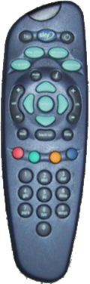
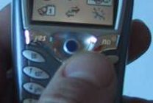
Discrete positioning controls
In phones, TV controls etc.
Cursor pads or mini-joysticks
Discrete left-right, up-down
Mainly for menu selection

Slide 37
Display devices
Bitmap screens (CRT & LCD)
Large & situated displays digital paper

Slide 38
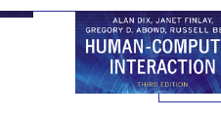


bitmap displays
Screen is vast number of coloured dots

Slide 39
resolution and colour depth
Resolution … used (inconsistently) for
number of pixels on screen (width x height)
e.g. SVGA 1024 x 768, PDA perhaps 240x400
density of pixels (in pixels or dots per inch - dpi)
typically between 72 and 96 dpi
Aspect ratio
ration between width and height
4:3 for most screens, 16:9 for wide-screen TV
Colour depth:
how many different colours for each pixel?
black/white or greys only
256 from a pallete
8 bits each for red/green/blue = millions of colours
Notes:
Nghị quyết ... được sử dụng (không thống nhất) cho
số pixel trên màn hình (chiều rộng x chiều cao)
ví dụ. SVGA 1024 x 768, PDA có thể 240x400
mật độ điểm ảnh (bằng pixel hoặc chấm trên mỗi inch - dpi)
thường từ 72 đến 96 dpi
Tỷ lệ khung hình
khẩu phần giữa chiều rộng và chiều rộng
4: 3 cho hầu hết các màn hình, 16: 9 cho TV màn hình rộng
Độ sâu màu:
có bao nhiêu màu sắc khác nhau cho mỗi điểm ảnh?
chỉ có màu đen / trắng hoặc màu xám
256 từ một pallete
8 bit cho mỗi màu đỏ / xanh / xanh dương = hàng triệu màu

Slide 40


Anti-aliasing
Jaggies
diagonal lines that have discontinuities in due to horizontal raster scan process.
Anti-aliasing
softens edges by using shades of line colour
also used for text
Notes:
Nhầy nhầy
đường chéo có sự gián đoạn do tiến trình quét ngang raster.
Chống răng cưa
làm mềm các cạnh bằng cách sử dụng các màu của đường kẻ
cũng được sử dụng cho văn bản

Slide 41
Cathode ray tube
Stream of electrons emitted from electron gun, focused and directed by magnetic fields, hit phosphor-coated screen which glows
Used in tvs and computer monitors
Notes:
Ống tia cathode
Dòng các electron phát ra từ súng điện tử, tập trung và hướng bởi các từ trường, nhấn màn trùm phosphor mà phát sáng
Được sử dụng trong TV và màn hình máy tính

Slide 42
Health hazards of CRT !
X-rays: largely absorbed by screen (but not at rear!)
UV- and IR-radiation from phosphors: insignificant levels
Radio frequency emissions, plus ultrasound (~16kHz)
Electrostatic field - leaks out through tube to user. Intensity dependant on distance and humidity. Can cause rashes.
Electromagnetic fields (50Hz-0.5MHz). Create induction currents in conductive materials, including the human body. Two types of effects attributed to this: visual system - high incidence of cataracts in VDU operators, and concern over reproductive disorders (miscarriages and birth defects).
Notes:
X-quang: hấp thụ phần lớn bởi màn hình (nhưng không ở phía sau!)
Tia UV và IR bức xạ từ phosphors: mức không đáng kể
Phát sóng tần số vô tuyến, cộng với siêu âm (~ 16kHz)
Trường tĩnh điện - rò rỉ qua ống tới người dùng. Cường độ phụ thuộc vào khoảng cách và độ ẩm. Có thể gây phát ban.
Trường điện từ (50Hz-0.5MHz). Tạo dòng cảm ứng trong vật liệu dẫn điện, bao gồm cả cơ thể con người. Hai loại hiệu ứng do điều này: hệ thống thị giác - tỷ lệ đục thủy tinh thể cao trong các nhà vận hành VDU, và mối quan tâm về rối loạn sinh sản (sẩy thai và dị tật bẩm sinh).

Slide 43
Health hints …
Do not sit too close to the screen
Do not use very small fonts
Do not look at the screen for long periods without a break
Do not place the screen directly in front of a bright window
Work in well-lit surroundings
Take extra care if pregnant. but also posture, ergonomics, stress
Notes:
213/5000
Không ngồi quá gần màn hình Không sử dụng phông chữ rất nhỏ Không được nhìn màn hình trong thời gian dài mà không nghỉ ngơi Không đặt màn hình trực tiếp trước cửa sổ sáng Làm việc trong môi trường xung quanh có ánh sáng tốt

Slide 44
Liquid crystal displays
Smaller, lighter, and … no radiation problems.
Found on pdas, portables and notebooks, … and increasingly on desktop and even for home tv
Also used in dedicted displays: digital watches, mobile phones, hifi controls
How it works …
Top plate transparent and polarised, bottom plate reflecting.
Light passes through top plate and crystal, and reflects back to eye.
Voltage applied to crystal changes polarisation and hence colour
N.B. Light reflected not emitted => less eye strain
Notes:
Nhỏ hơn, nhẹ hơn, và ... không có vấn đề bức xạ.
Tìm thấy trên máy tính xách tay, xách tay và máy tính xách tay ,? ... và ngày càng nhiều trên máy tính để bàn và thậm chí cho tv nhà
Cũng được sử dụng trong hiển thị dedicted :? đồng hồ kỹ thuật số, điện thoại di động, bộ điều khiển hifi
Làm thế nào nó hoạt động …
Đỉnh tấm trong suốt và phân cực, tấm đáy phản chiếu.
Ánh sáng truyền qua tấm trên cùng và tinh thể, và phản chiếu trở lại mắt.
Áp suất áp dụng cho phân cực thay đổi tinh thể và do đó màu sắc
N.B. Ánh sáng phản xạ không phát ra => ít căng mắt hơn

Slide 45
Special displays
Random Scan (Directed-beam refresh, vector display)
draw the lines to be displayed directly
no jaggies
lines need to be constantly redrawn
rarely used except in special instruments
Direct view storage tube (DVST)
Similar to random scan but persistent => no flicker
Can be incrementally updated but not selectively erased
Used in analogue storage oscilloscopes
Notes:
Quét ngẫu nhiên (Direct-beam refresh, vector display)
vẽ đường thẳng được hiển thị trực tiếp
không có jaggies
đường dây cần được vẽ lại liên tục
hiếm khi được sử dụng ngoại trừ các dụng cụ đặc biệt
Ổ lưu trữ trực tiếp (DVST)
Tương tự như quét ngẫu nhiên nhưng liên tục => không nhấp nháy
Có thể được cập nhật từng bước nhưng không được chọn lọc một cách có chọn lọc
Được sử dụng trong oscilloscope lưu trữ tương tự

Slide 46
Large displays
Used for meetings, lectures, etc.
Technology
Plasma – usually wide screen
Video walls – lots of small screens together
Projected – RGB lights or LCD projector
Hand/body obscures screen
May be solved by 2 projectors + clever software
Back-projected
Frosted glass + projector behind
Notes:
Được sử dụng cho các cuộc họp, bài giảng, v.v.
Công nghệ
Plasma - thường là màn hình rộng
Video tường - rất nhiều màn hình nhỏ cùng nhau
Dự kiến - đèn RGB hoặc máy chiếu LCD
Màn hình che màn hình / tay
Có thể được giải quyết bằng 2 máy chiếu + phần mềm thông minh
Dự kiến
Frosted glass + máy chiếu phía sau

Slide 47
Situated displays
Displays in ‘public’ places
Large or small
Very public or for small group
Display only
For information relevant to location
Or interactive
Use stylus, touch sensitive screem
In all cases … the location matters
Meaning of information or interaction is related to the location
Notes:
Hiển thị ở các vị trí 'công cộng'
Lớn hay nhỏ
Rất công cộng hoặc cho nhóm nhỏ
Chỉ hiển thị
Để biết thông tin liên quan đến vị trí
Hoặc tương tác
Sử dụng bút stylus, chạm vào screem nhạy cảm
Trong mọi trường hợp ... vị trí có vấn đề
Ý nghĩa của thông tin hoặc tương tác liên quan đến vị trí

Slide 48
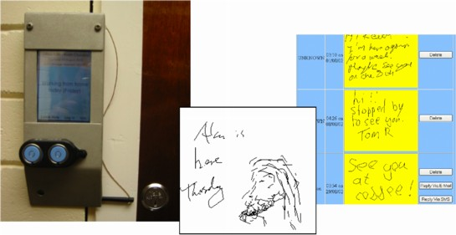
Hermes a situated display
Small displays beside office doors
Handwritten notes left using stylus
Office owner reads notes using web interface
small displays beside office doors
handwritten
notes left using stylus
office owner reads notes using web interface
Notes:
Màn hình nhỏ bên cạnh cửa văn phòng
Ghi chú viết tay còn lại bằng cách sử dụng bút stylus
Chủ văn phòng đọc ghi chú bằng cách sử dụng giao diện web

Slide 49
Digital paper
appearance
What?
Thin flexible sheets
Updated electronically
But retain display
How?
Small spheres turned
Or channels with coloured liquid and contrasting spheres
Rapidly developing area
cross
section

Slide 50
Virtual reality (VR) and 3D interaction
Positioning in 3D space moving and grasping
Seeing 3D (helmets and caves)
Notes:
Định vị trong không gian 3D? Di chuyển và nắm bắt
Xem 3D (mũ bảo hiểm và hang động)

Slide 51
Positioning in 3D space
Cockpit and virtual controls
Steering wheels, knobs and dials … just like real!
The 3d mouse
Six-degrees of movement: x, y, z + roll, pitch, yaw
Data glove
Fibre optics used to detect finger position
VR helmets
Detect head motion and possibly eye gaze
Whole body tracking
Accelerometers strapped to limbs or reflective dots and video processing
Notes:
Cockpit và điều khiển ảo
Chỉ đạo bánh xe, knobs và quay số ... giống như thực tế!
Chuột 3d
Sáu độ chuyển động: x, y, z + cuộn, độ cao, nghiêng
Găng tay dữ liệu
Quang học được sử dụng để phát hiện vị trí ngón tay
Mũ bảo hiểm VR
Phát hiện chuyển động đầu và có thể mắt nhìn
Theo dõi toàn bộ cơ thể
Gia tốc kế được gắn vào chân tay hoặc chấm ánh sáng và xử lý video

Slide 52
Pitch, yaw and roll
yaw
roll
pitch

Slide 53
3D displays
Desktop VR
Ordinary screen, mouse or keyboard control
Perspective and motion give 3D effect
Seeing in 3D
Use stereoscopic vision
VR helmets
Screen plus shuttered specs, etc.
also see extra slides on 3D vision
Notes:
Desktop VR
Điều khiển màn hình, chuột hoặc bàn phím thông thường
Quan điểm và chuyển động mang lại hiệu ứng 3D
Xem trong 3D
Sử dụng thị giác tầm nhìn
Mũ bảo hiểm VR
Màn hình cộng với thông số màn trập vv

Slide 54

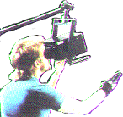

VR headsets
Small TV screen for each eye
Slightly different angles
3D effect
Notes:
Màn hình TV nhỏ cho mỗi mắt
Góc hơi khác nhau
Hiệu ứng 3D

Slide 55
VR motion sickness
Time delay
Move head … lag … display moves
Conflict: head movement vs. Eyes
Depth perception
Headset gives different stereo distance
But all focused in same plane
Conflict: eye angle vs. Focus
Conflicting cues => sickness
Helps motivate improvements in technology
Notes:
Đau ốm VR
thời gian trễ
di chuyển đầu ... lag ... hiển thị di chuyển
xung đột: chuyển động đầu vs đôi mắt
nhận thức sâu sắc
tai nghe cho khoảng cách âm thanh khác nhau
nhưng tất cả đều tập trung trong cùng một mặt phẳng
xung đột: góc nhìn và góc nhìn
những dấu hiệu xung đột => bệnh tật
giúp thúc đẩy cải tiến công nghệ

Slide 56
Simulators and VR caves
Scenes projected on walls
Realistic environment
Hydraulic rams!
Real controls
Other people
Notes:
Cảnh chiếu trên tường
Môi trường thực tế
Thủy lực rams!
Kiểm soát thực
Người khác

Slide 57
Physical controls, sensors etc.
Special displays and gauges
Sound, touch, feel, smell
Physical controls
Environmental and bio-sensing
Notes:
Màn hình và đồng hồ đặc biệt
Âm thanh, cảm ứng, cảm giác, mùi
Kiểm soát vật lý
Môi trường và cảm nhận sinh học

Slide 58
Dedicated displays
Analogue representations:
Dials, gauges, lights, etc.
Digital displays:
Small LCD screens, LED lights, etc.
Head-up displays
Found in aircraft cockpits
Show most important controls … depending on context

Slide 59
Sounds
Beeps, bongs, clonks, whistles and whirrs
Used for error indications
Confirmation of actions e.G. Keyclick
Also see chapter 10

Slide 60
Touch, feel, smell
Touch and feeling important
In games … vibration, force feedback
In simulation … feel of surgical instruments
Called haptic devices
Texture, smell, taste
Current technology very limited
Notes:
Cảm ứng, cảm giác, mùi
Cảm giác và chạm
Trong trò chơi ... rung động, lực lượng phản hồi
Trong mô phỏng ... cảm giác của dụng cụ phẫu thuật
Được gọi là thiết bị haptic
Kết cấu, mùi, hương vị
Công nghệ hiện tại rất hạn chế

Slide 61
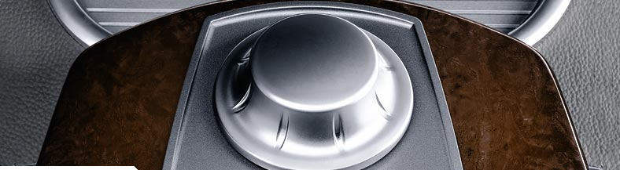
BMW idrive
For controlling menus
Feel small ‘bumps’ for each item
Makes it easier to select options by feel
Uses haptic technology from immersion corp.
Notes:
Để kiểm soát menu
Cảm nhận 'vết sẹo' nhỏ cho mỗi mục
Làm cho nó dễ dàng hơn để lựa chọn các lựa chọn bằng cách cảm thấy
Sử dụng công nghệ haptic từ corp ngâm.

Slide 62
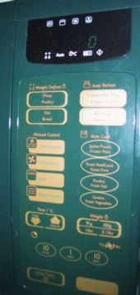
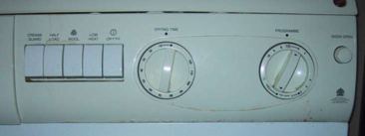
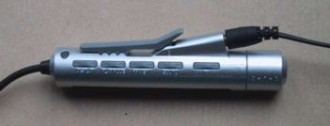
Physical controls
Specialist controls needed …
Industrial controls, consumer products, etc.
Easy-clean
Smooth buttons
Multi-function control
Large buttons
Clear dials
Tiny buttons
Notes:
Kiểm soát chuyên môn cần thiết ...
Kiểm soát công nghiệp, sản phẩm tiêu dùng, v.v.

Slide 63
Environment and bio-sensing
Sensors all around us
Car courtesy light – small switch on door
Ultrasound detectors – security, washbasins
RFID security tags in shops
Temperature, weight, location
… and even our own bodies …
Iris scanners, body temperature, heart rate, galvanic skin response, blink rate
Notes:
Môi trường và cảm nhận sinh học
Cảm biến xung quanh chúng ta
Đèn sân vườn tiện nghi - nhỏ bật cửa
Máy dò siêu âm - an ninh, chậu rửa
Thẻ bảo mật RFID trong các cửa hàng
Nhiệt độ, trọng lượng, vị trí
... và thậm chí cơ thể của chúng ta ...
Máy quét Iris, nhiệt độ cơ thể, nhịp tim, đáp ứng da galvanic, tốc độ quét

Slide 64
Paper: printing and scanning
Print technology
Fonts, page description, WYSIWYG
Scanning, OCR
Notes:
Công nghệ in
Phông chữ, mô tả trang, WYSIWYG
Quét, OCR

Slide 65
Printing
Image made from small dots
Allows any character set or graphic to be printed,
Critical features:
Resolution
Size and spacing of the dots
Measured in dots per inch (dpi)
Speed
Usually measured in pages per minute
Cost!!
Notes:
Hình ảnh được làm từ những chấm nhỏ
Cho phép in bất kỳ bộ ký tự hoặc đồ hoạ,
Các tính năng quan trọng:
Nghị quyết
Kích thước và khoảng cách của các chấm
Đo bằng các chấm trên mỗi inch (dpi)
Tốc độ
Thường được đo bằng các trang / phút
Giá cả!!

Slide 66
Types of dot-based printers
Dot-matrix printers
Use inked ribbon (like a typewriter
Line of pins that can strike the ribbon, dotting the paper.
Typical resolution 80-120 dpi
Ink-jet and bubble-jet printers
Tiny blobs of ink sent from print head to paper
Typically 300 dpi or better .
Laser printer
Like photocopier: dots of electrostatic charge deposited on drum, which picks up toner (black powder form of ink) rolled onto paper which is then fixed with heat
Typically 600 dpi or better.
Notes:
Máy in kiểu chấm
Sử dụng mực ribbon (như máy đánh chữ
Dây của ghim có thể đánh ruy băng, vạch ra giấy.
Độ phân giải tiêu biểu 80-120 dpi
Máy in phun và máy in phun bong bóng
Những đốm màu mực nhỏ được gửi từ đầu in đến giấy
Thường là 300 dpi hoặc tốt hơn.
Máy in laser
Giống như máy photocopy: các chấm của điện tích tĩnh điện tích tụ trên trống, lấy mực (dạng bột mực đen) cuộn lại trên giấy mà sau đó được cố định bằng nhiệt
Thông thường 600 dpi hoặc tốt hơn.

Slide 67
Printing in the workplace
Shop tills
Dot matrix
Same print head used for several paper rolls
May also print cheques
Thermal printers
Special heat-sensitive paper
Paper heated by pins makes a dot
Poor quality, but simple & low maintenance
Used in some fax machines
Notes:
Cửa hàng tills
Ma trận điểm
Đầu in tương tự được sử dụng cho một số cuộn giấy
Cũng có thể in séc
Máy in nhiệt
Giấy nhiệt đặc biệt
Giấy làm nóng bằng chân tạo ra một chấm
Chất lượng kém, nhưng đơn giản và bảo trì thấp
Được sử dụng trong một số máy fax

Slide 68
Fonts
Font – the particular style of text
Courier font
Helvetica font
Palatino font
Times Roman font
♣×∝≡↵ℜ ⊗↵∼ (special symbol)
Size of a font measured in points (1 pt about 1/72”) (vaguely) related to its height
This is ten point Helvetica
This is twelve point
This is fourteen point
This is eighteen point
and this is twenty-four point

Slide 69
Fonts (ctd)
Pitch
fixed-pitch – every character has the same width
e.g. Courier
variable-pitched – some characters wider
e.g. Times Roman – compare the ‘i’ and the “m”
Serif or Sans-serif
sans-serif – square-ended strokes
e.g. Helvetica
serif – with splayed ends (such as)
e.g. Times Roman or Palatino

Slide 70
Readability of text
lowercase
easy to read shape of words
UPPERCASE
better for individual letters and non-words e.g. flight numbers: BA793 vs. ba793
serif fonts
helps your eye on long lines of printed text
but sans serif often better on screen

Slide 71
Page Description Languages
Pages very complex
different fonts, bitmaps, lines, digitised photos, etc.
Can convert it all into a bitmap and send to the printer … but often huge !
Alternatively Use a page description language
sends a description of the page can be sent,
instructions for curves, lines, text in different styles, etc.
like a programming language for printing!
PostScript is the most common
Notes:
Trang rất phức tạp
phông chữ, bitmap, đường kẻ, hình ảnh số hóa, v.v ...
Có thể chuyển đổi tất cả thành một bitmap và gửi đến máy in? ... nhưng thường rất lớn!
Cách khác Sử dụng ngôn ngữ mô tả trang
gửi một mô tả của trang có thể được gửi đi,
hướng dẫn cho đường cong, đường, văn bản trong các kiểu khác nhau, v.v.
giống như một ngôn ngữ lập trình để in!
PostScript là phổ biến nhất

Slide 72
Screen and page
Wysiwyg
What you see is what you get
Aim of word processing, etc.
But …
Screen: 72 dpi, landscape image
Print: 600+ dpi, portrait
Can try to make them similar but never quite the same
So … need different designs, graphics etc, for screen and print
Notes:
Wysiwyg
Những gì bạn thấy là những gì bạn nhận được
Mục đích xử lý văn bản, v.v ...
Nhưng …
Màn hình: 72 dpi, hình ảnh phong cảnh
In: 600 dpi, chân dung
Có thể cố gắng làm cho chúng giống nhau không? nhưng không bao giờ hoàn toàn giống nhau
Vì vậy, ... cần thiết kế khác nhau, đồ họa, vv, cho màn hình và in

Slide 73
Scanners
Take paper and convert it into a bitmap
Two sorts of scanner
flat-bed: paper placed on a glass plate, whole page converted into bitmap
hand-held: scanner passed over paper, digitising strip typically 3-4” wide
Shines light at paper and note intensity of reflection
colour or greyscale
Typical resolutions from 600–2400 dpi
Notes:
Lấy giấy và chuyển đổi nó thành một bitmap
Hai loại máy quét
phẳng giường: giấy đặt trên một tấm kính, toàn bộ trang chuyển thành bitmap
cầm tay: máy quét qua giấy, số hóa dải thường 3-4 "rộng
Làm tỏa sáng giấy và lưu ý cường độ phản xạ
màu hoặc thang màu xám
Độ phân giải tiêu biểu từ 600-2400 dpi

Slide 74
Scanners (ctd)
Used in
desktop publishing for incorporating photographs and other images
document storage and retrieval systems, doing away with paper storage
special scanners for slides and photographic negatives
Notes:
Được dùng trong
xuất bản máy tính để bàn để kết hợp các bức ảnh và các hình ảnh khác
lưu trữ tài liệu và các hệ thống thu hồi, loại bỏ lưu trữ giấy
máy quét đặc biệt cho trang trình bày và ảnh tiêu cực

Slide 75
Optical character recognition
OCR converts bitmap back into text
Different fonts
Create problems for simple “template matching” algorithms
More complex systems segment text, decompose it into lines and arcs, and decipher characters that way
Page format
Columns, pictures, headers and footers
Notes:
OCR chuyển đổi bitmap lại thành văn bản
Phông chữ khác nhau
Tạo ra các vấn đề cho các thuật toán "khớp mẫu" đơn giản
Các hệ thống phức tạp hơn phân đoạn văn bản, phân tách nó thành các dòng và đường cung, và giải mã các ký tự theo cách đó
Định dạng trang
Cột, hình ảnh, tiêu đề và cuối trang

Slide 76
Paper-based interaction
Paper usually regarded as output only
Can be input too – ocr, scanning, etc.
Xerox paperworks
Glyphs – small patterns of /\\//\\\
Used to identify forms etc.
Used with scanner and fax to control applications
More recently
Papers micro printed - like wattermarks
Identify which sheet and where you are
Special ‘pen’ can read locations
Know where they are writing
Notes:
Giấy thường chỉ được coi là đầu ra
Có thể nhập quá - ocr, quét, v.v ...
Giấy tờ Xerox
Glyphs - các mẫu nhỏ của / \\ // \\\
Được sử dụng để xác định các biểu mẫu vv
Sử dụng với máy quét và fax để kiểm soát các ứng dụng
Gần đây hơn
Các bài báo in nhỏ như wattermarks
Xác định tấm nào và nơi bạn đang ở
Bút 'đặc biệt' có thể đọc địa điểm
Biết nơi họ đang viết

Slide 77
Memory
Short term and long term
Speed, capacity, compression
Formats, access

Slide 78
Short-term Memory - RAM
Random access memory (RAM)
on silicon chips
100 nano-second access time
usually volatile (lose information if power turned off)
data transferred at around 100 Mbytes/sec
Some non-volatile RAM used to store basic set-up information
Typical desktop computers: 64 to 256 Mbytes RAM

Slide 79
Long-term Memory - disks
Magnetic disks
Floppy disks store around 1.4 mbytes
Hard disks typically 40 gbytes to 100s of gbytes access time ~10ms, transfer rate 100kbytes/s
Optical disks
Use lasers to read and sometimes write
More robust that magnetic media
CD-ROM - same technology as home audio, ~ 600 gbytes
DVD - for AV applications, or very large files

Slide 80
Blurring boundaries
PDAs
often use RAM for their main memory
Flash-Memory
used in PDAs, cameras etc.
silicon based but persistent
plug-in USB devices for data transfer
Notes:
Làm mờ ranh giới
PDA
thường sử dụng bộ nhớ RAM cho bộ nhớ chính
Bộ nhớ flash
được sử dụng trong PDA, máy ảnh, vv
silic dựa trên nhưng liên tục
thiết bị USB cắm vào để truyền dữ liệu

Slide 81
Speed and capacity
What do the numbers mean?
Some sizes (all uncompressed) …
This book, text only ~ 320,000 words, 2mb
The bible ~ 4.5 mbytes
Scanned page ~ 128 mbytes
(11x8 inches, 1200 dpi, 8bit greyscale)
Digital photo ~ 10 mbytes
(2–4 mega pixels, 24 bit colour)
Video ~ 10 mbytes per second
(512x512, 12 bit colour, 25 frames per sec)
Notes:
Các con số có ý nghĩa gì?
Một số kích cỡ (tất cả không nén) ...
Cuốn sách này, chỉ văn bản ~ 320.000 từ, 2mb
Kinh thánh ~ 4,5 mbytes
Trang được quét ~ 128 mbytes
(11x8 inch, 1200 dpi, 8 bit màu xám)
Ảnh kỹ thuật số ~ 10 mbytes
(2-4 mega pixel, màu 24 bit)
Video ~ 10 mbytes mỗi giây
(512x512, màu 12 bit, 25 khung hình / giây)

Slide 82
Virtual memory
Problem:
Running lots of programs + each program large
Not enough RAM
Solution - virtual memory :
Store some programs temporarily on disk
Makes RAM appear bigger
But … swopping
Program on disk needs to run again
Copied from disk to RAM
S l o w s t h i n g s d o w n

Slide 83
Compression
Reduce amount of storage required
Lossless
Recover exact text or image – e.G. Gif, zip
Look for commonalities:
Text: AAAAAAAAAABBBBBCCCCCCCC 10A5B8C
Video: compare successive frames and store change
Lossy
Recover something like original – e.G. Jpeg, mp3
Exploit perception
JPEG: lose rapid changes and some colour
MP3: reduce accuracy of drowned out notes
Notes:
Giảm lượng lưu trữ được yêu cầu
Lossless
Phục hồi chính xác văn bản hoặc hình ảnh - e.G. Gif, zip
Tìm kiếm những điểm tương đồng:
Văn bản: AAAAAAAAAABBBBBCCCCCCCC 10A5B8C
Video: so sánh các khung liên tiếp và thay đổi cửa hàng
Mất mát
Phục hồi một cái gì đó giống như bản gốc - e.G. Jpeg, mp3
Khai thác sự hiểu biết
JPEG: mất những thay đổi nhanh chóng và một số màu
MP3: giảm độ chính xác của các ghi chú bị chết đuối

Slide 84
Storage formats - text
ASCII - 7-bit binary code for to each letter and character
UTF-8 - 8-bit encoding of 16 bit character set
RTF (rich text format) - text plus formatting and layout information
SGML (standardized generalised markup language) - documents regarded as structured objects
XML (extended markup language) - simpler version of SGML for web applications
Notes:
ASCII - Mã nhị phân 7 bit cho mỗi ký tự và ký tự
UTF-8 - mã hóa 8 bit của bộ ký tự 16 bit
RTF (định dạng văn bản phong phú)? - văn bản cộng với thông tin định dạng và bố trí
SGML (ngôn ngữ đánh dấu được tổng quát hóa)? - tài liệu được coi là vật có cấu trúc
XML (ngôn ngữ đánh dấu mở rộng)? - phiên bản đơn giản của SGML cho các ứng dụng web

Slide 85
Storage formats - media
Images:
many storage formats : (PostScript, GIFF, JPEG, TIFF, PICT, etc.)
plus different compression techniques (to reduce their storage requirements)
Audio/Video
again lots of formats : (QuickTime, MPEG, WAV, etc.)
compression even more important
also ‘streaming’ formats for network delivery
Notes:
Hình ảnh:
nhiều định dạng lưu trữ:? (PostScript, GIFF, JPEG, TIFF, PICT, v.v ...)
cộng thêm các kỹ thuật nén khác nhau? (để giảm yêu cầu lưu trữ của họ)
Audio / Video
lại nhiều định dạng:? (QuickTime, MPEG, WAV, v.v ...)
nén thậm chí còn quan trọng hơn
cũng định dạng "streaming" để phân phối mạng

Slide 86
Methods of access
Large information store
Long time to search => use index
What you index -> what you can access
Simple index needs exact match
Forgiving systems:
Xerox “do what I mean” (DWIM)
SOUNDEX – mccloud ~ maccleod
Access without structure …
Free text indexing (all the words in a document)
Needs lots of space!!
Notes:
Kho thông tin lớn
Thời gian dài để tìm kiếm => chỉ số sử dụng
Những gì bạn chỉ mục -> những gì bạn có thể truy cập
Chỉ mục đơn giản cần đối sánh chính xác
Hệ thống tha thứ:
Xerox "làm những gì tôi muốn nói" (DWIM)
SOUNDEX - mccloud ~ maccleod
Truy cập không có cấu trúc ...
Lập chỉ mục văn bản miễn phí (tất cả các từ trong một tài liệu)
Cần rất nhiều không gian !!

Slide 87
Processing and networks
Finite speed (but also moore’s law)
Limits of interaction
Networked computing
Notes:
Tốc độ hữu hạn (nhưng cũng có luật của Moore)
Giới hạn tương tác
Máy tính nối mạng

Slide 88
Finite processing speed
Designers tend to assume fast processors, and make interfaces more and more complicated
But problems occur, because processing cannot keep up with all the tasks it needs to do
cursor overshooting because system has buffered keypresses
icon wars - user clicks on icon, nothing happens, clicks on another, then system responds and windows fly everywhere
Also problems if system is too fast - e.g. help screens may scroll through text much too rapidly to be read
Notes:
Các nhà thiết kế có khuynh hướng coi bộ xử lý nhanh và làm cho các giao diện trở nên phức tạp hơn
Nhưng vấn đề xảy ra, bởi vì chế biến không thể theo kịp với tất cả các nhiệm vụ nó cần làm
con trỏ vượt quá bởi vì hệ thống đã đệm ấn phím
chiến tranh biểu tượng - người sử dụng nhấp vào biểu tượng, không có gì xảy ra, nhấp vào một, sau đó hệ thống đáp ứng và cửa sổ bay ở khắp mọi nơi
Ngoài ra vấn đề nếu hệ thống quá nhanh - ví dụ: màn hình trợ giúp có thể cuộn qua văn bản quá nhanh để được đọc

Slide 89
Moore’s law
Computers get faster and faster!
1965 …
Gordon moore, co-founder of intel, noticed a pattern
Processor speed doubles every 18 months
Pc … 1987: 1.5 mhz, 2002: 1.5 ghz
Similar pattern for memory
But doubles every 12 months!!
Hard disk … 1991: 20mbyte : 2002: 30 gbyte
Baby born today
Record all sound and vision
By 70 all life’s memories stored in a grain of dust!
/e3/online/moores-law/
Notes:
Máy tính nhanh hơn và nhanh hơn!
Năm 1965 ...
Gordon moore, đồng sáng lập intel, nhận thấy một khuôn mẫu
Tốc độ xử lý tăng gấp đôi mỗi 18 tháng
Pc ... 1987: 1,5 mhz, 2002: 1,5 ghz
Mô hình tương tự cho bộ nhớ
Nhưng đôi khi mỗi 12 tháng !!
Đĩa cứng ... 1991: 20mbyte: 2002: 30 gbyte
Bé sinh ngày hôm nay
Ghi lại toàn bộ âm thanh và tầm nhìn
Bởi 70 tất cả những kỷ niệm của cuộc sống được lưu trữ trong một hạt bụi!

Slide 90
The myth of the infinitely fast machine
Implicit assumption … no delays an infinitely fast machine
What is good design for real machines?
Good example … the telephone :
Type keys too fast
Hear tones as numbers sent down the line
Actually an accident of implementation
Emulate in deisgn
Notes:
Giả định ngầm ... không có sự chậm trễ? một máy vô hạn nhanh
Thiết kế tốt cho máy thực tế là gì?
Ví dụ điển hình ... điện thoại:
Kiểu khóa quá nhanh
Nghe nhạc theo số được gửi xuống dòng
Trên thực tế là một tai nạn của việc thực hiện
Thi đua trong deisgn

Slide 91
Limitations on interactive performance
Computation bound
Computation takes ages, causing frustration for the user
Storage channel bound
Bottleneck in transference of data from disk to memory
Graphics bound
Common bottleneck: updating displays requires a lot of effort - sometimes helped by adding a graphics co-processor optimised to take on the burden
Network capacity
Many computers networked - shared resources and files, access to printers etc. - but interactive performance can be reduced by slow network speed
Notes:
Tính ràng buộc
Tính toán mất nhiều thời gian, gây thất vọng cho người dùng
Kênh lưu trữ bị ràng buộc
Nút chuyển tiếp của dữ liệu từ đĩa vào bộ nhớ
Đồ hoạ bị ràng buộc
Nút cổ chai thường gặp: hiển thị cập nhật đòi hỏi nhiều nỗ lực - đôi khi đã giúp bằng cách thêm bộ xử lý đồ họa được tối ưu hóa để thực hiện gánh nặng
Năng lực mạng
Nhiều máy tính nối mạng - chia sẻ tài nguyên và tệp tin, truy cập vào máy in ... nhưng hiệu năng tương tác có thể được giảm xuống do tốc độ mạng chậm

Slide 92
Networked computing
Networks allow access to …
large memory and processing
other people (groupware, email)
shared resources – esp. the web
Issues
network delays – slow feedback
conflicts - many people update data
unpredictability
Notes:
Mạng cho phép truy cập vào ...
bộ nhớ lớn và chế biến
những người khác (nhóm, email)
chia sẻ tài nguyên - esp. Trang web
Vấn đề
chậm trễ mạng - phản hồi chậm
xung đột - nhiều người cập nhật dữ liệu
không thể đoán trước được

Slide 93
The internet
History …
1969: DARPANET US dod, 4 sites
1971: 23; 1984: 1000; 1989: 10000
Common language (protocols):
TCP – transmission control protocol
Lower level, packets (like letters) between machines
IP – internet protocol
Reliable channel (like phone call) between programs on machines
Email, HTTP, all build on top of these
Notes:
Lịch sử …
1969: DARPANET US dod, 4 trang web
1971: 23; 1984: 1000; 1989: 10000
Ngôn ngữ phổ biến (các giao thức):
TCP - giao thức điều khiển truyền
Mức thấp hơn, các gói tin (như các chữ cái) giữa các máy
Giao thức IP-internet
Kênh đáng tin cậy (như gọi điện thoại) giữa các chương trình trên máy
Email, HTTP, tất cả được xây dựng trên đầu trang

